Slide 1

Lapsen oikeuksien viikko
14.-20.11.2022

Slide 2

Tämän vuoden teema on:
Lapsella on oikeus
turvallisuuteen.
Teemaviikko kutsuu kaikkia aikuisia ja lapsia yhdessä pohtimaan turvallisuutta sekä sitä, miten se lasten elämässä toteutuu ja miten me jokainen voimme sitä aktiivisesti vahvistaa.

Slide 3

Mitä lapsen oikeuksia tiedät?

Slide 4

Lapsen oikeuksien sopimus
Yhdistyneiden kansakuntien vuonna 1989 laatima sopimus
Maailman laajimmin hyväksytty ihmisoikeussopimus
Vaikutus monen maan lainsäädäntöön

Slide 5
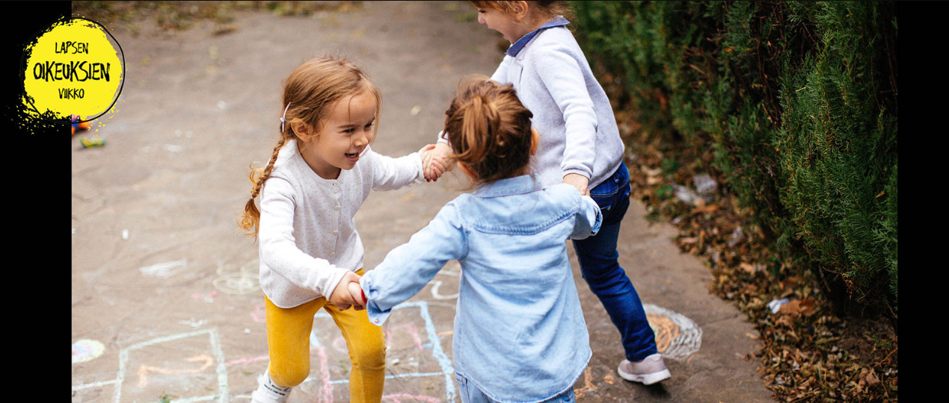
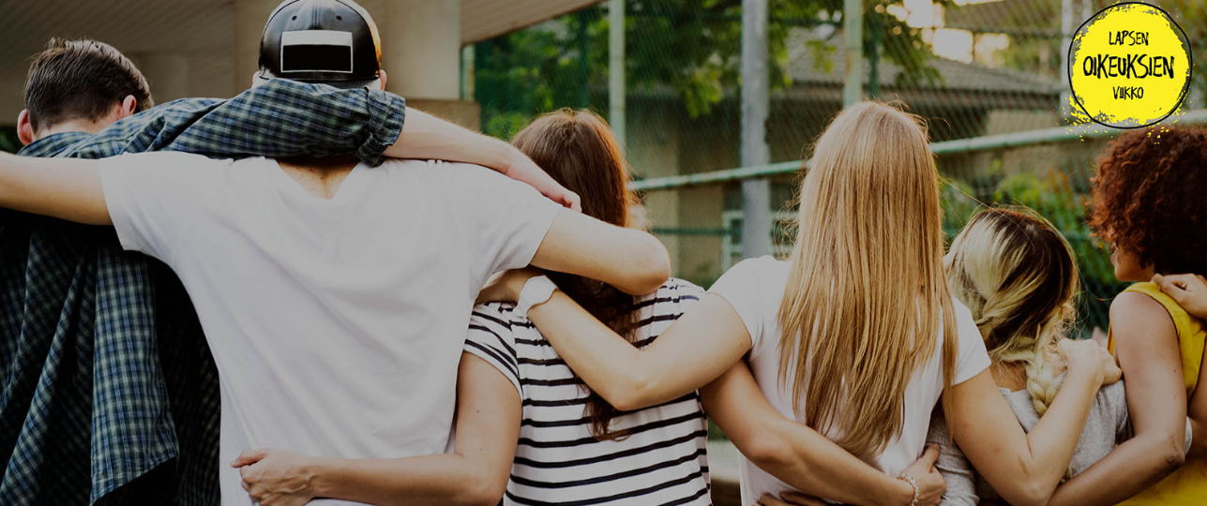
Jokainen alle 18-vuotias on lapsi. (Artikla 1)
Ennen kuin aloitamme lapsen oikeuksien käsittelyn, on hyvä muistaa, että…

Slide 6

Mikä lapsen oikeus on kyseessä?
Voitte arvuutella luokassa.
Ensin tulee esiin kuva ja liikkumalla nuolella eteenpäin selviää, mikä oikeus oli kyseessä.

Slide 7
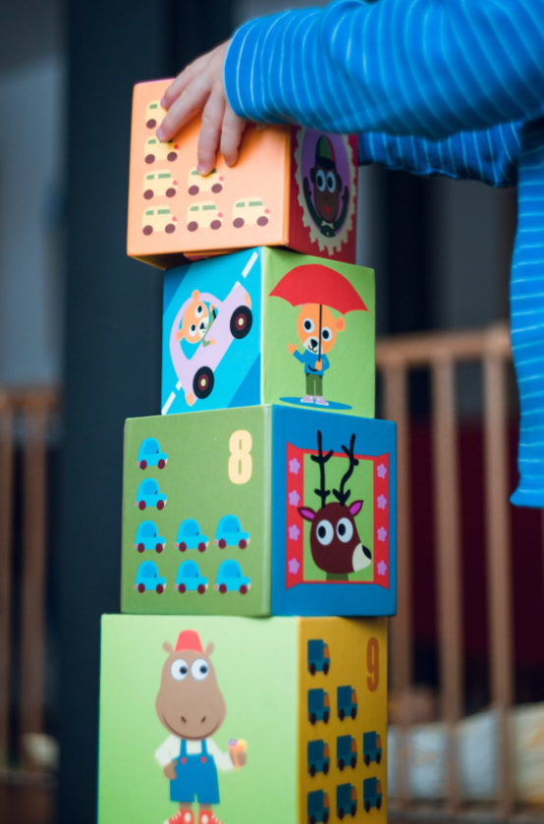
Lapsella on oikeus lepoon, leikkiin ja vapaa-aikaan.

Slide 8
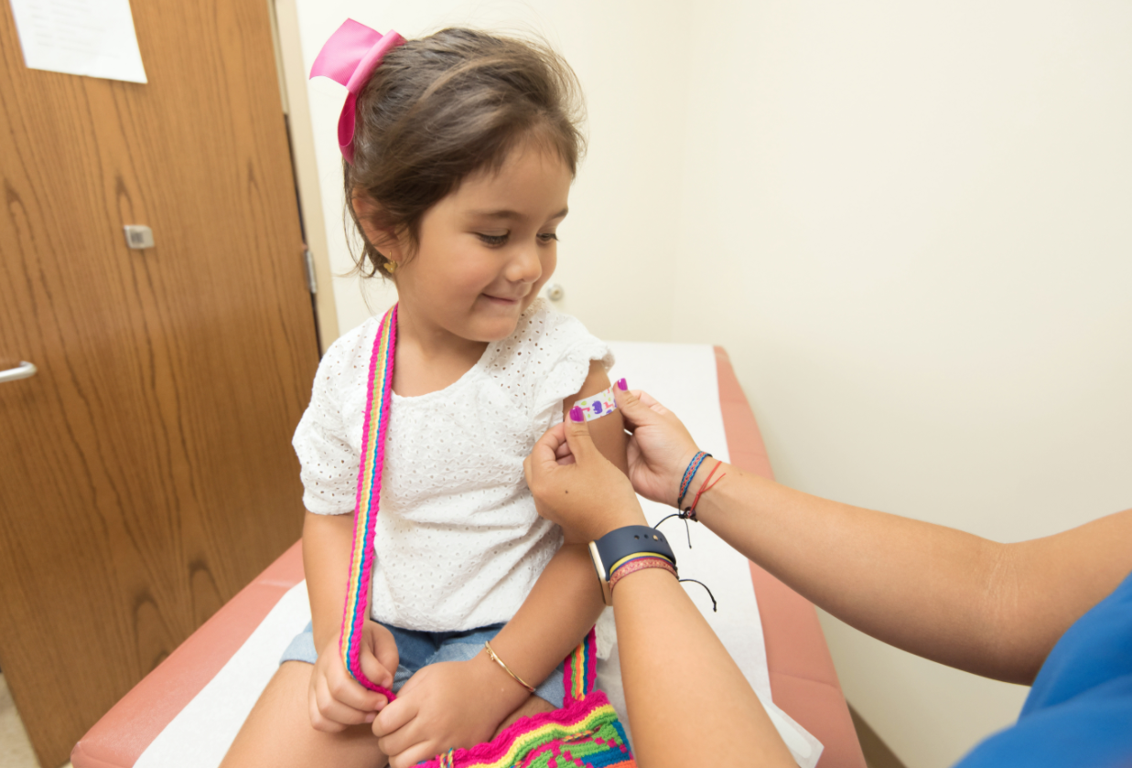
Lapsella on oikeus elää mahdollisimman terveenä.
Hänellä on oikeus saada hoitoa ja apua sairastuessaan.

Slide 9
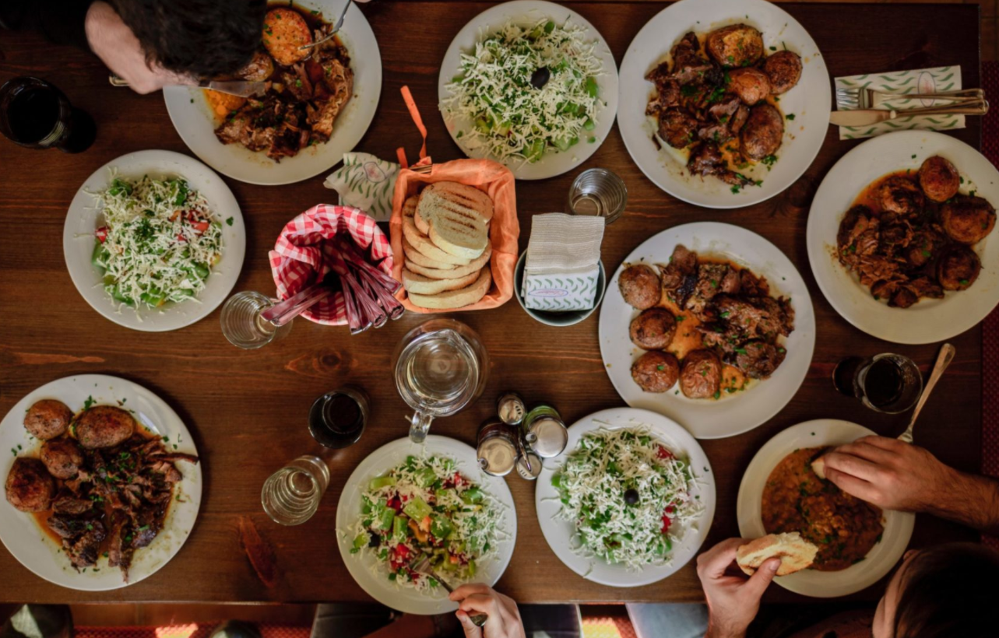
Lapsella on oikeus ruokaan.

Slide 10
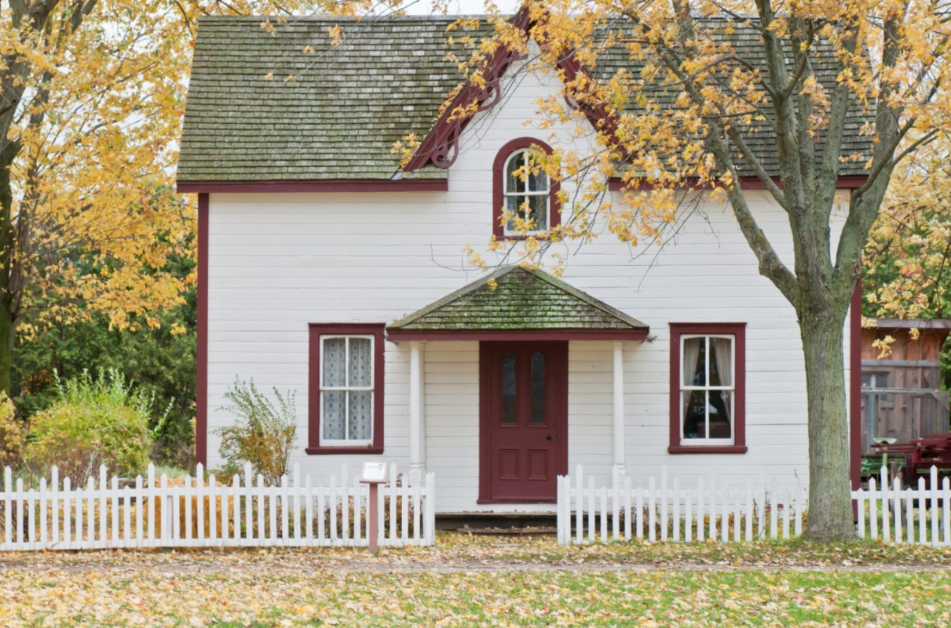
Lapsella on oikeus kotiin ja perheeseen.

Slide 11
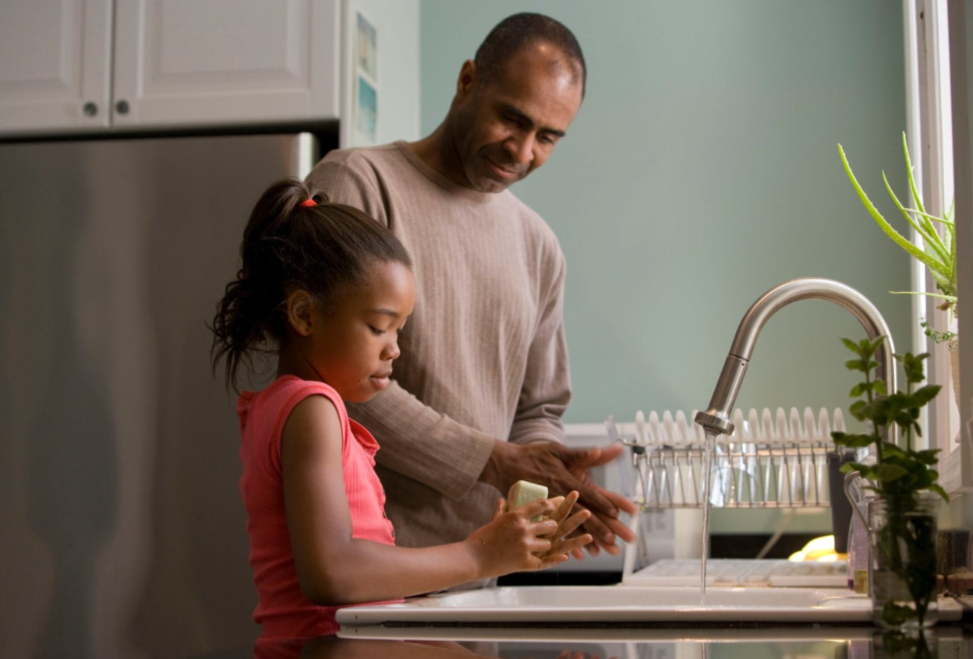
Lapsella on oikeus elää vanhempansa tai muun turvallisen aikuisen kanssa.

Slide 12
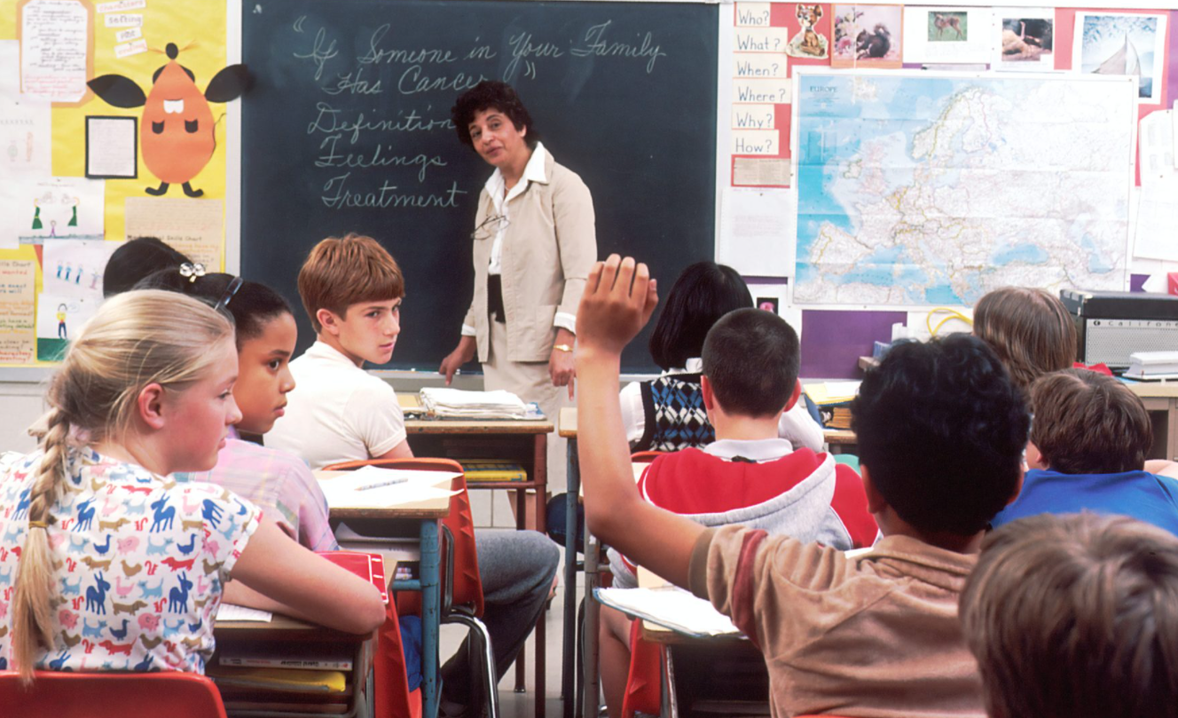
Lapsella on oikeus käydä koulua.

Slide 13
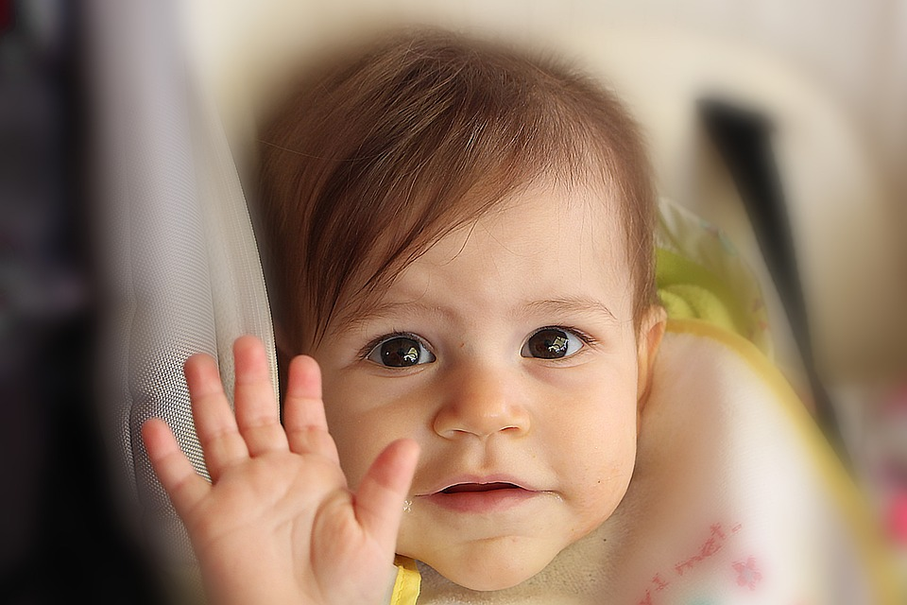
Lapsella on oikeus nimeen.

Slide 14
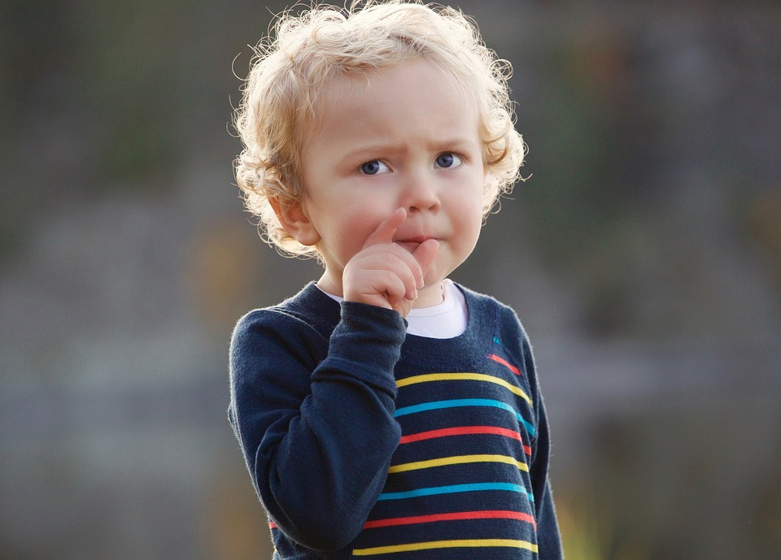
Lapsella on oikeus kertoa oma mielipide.
Muita ei kuitenkaan saa loukata tahallaan.

Slide 15
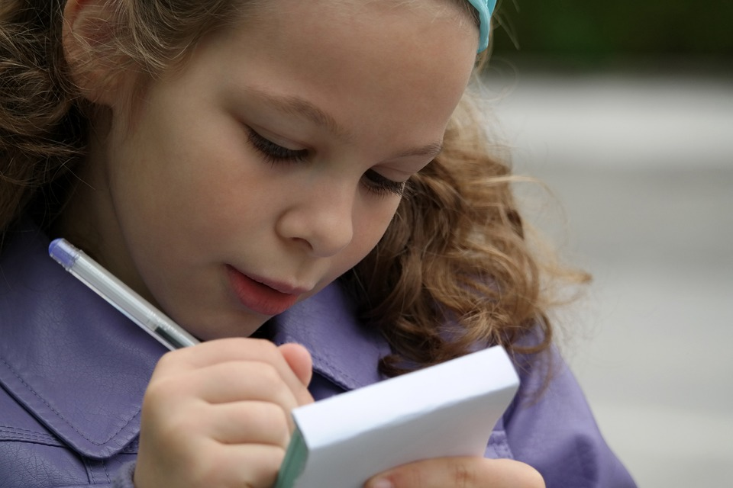
Lapsella on oikeus yksityisyyteen ja kirjesalaisuuteen.

Slide 16
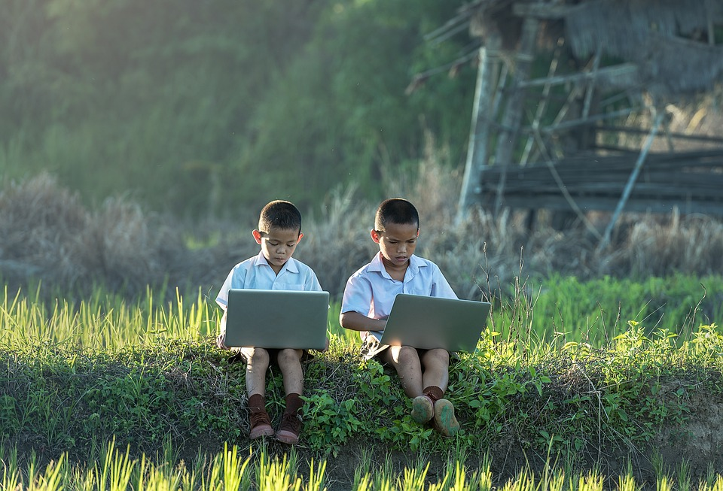
Lapsella on oikeus saada tietoa.

Slide 17
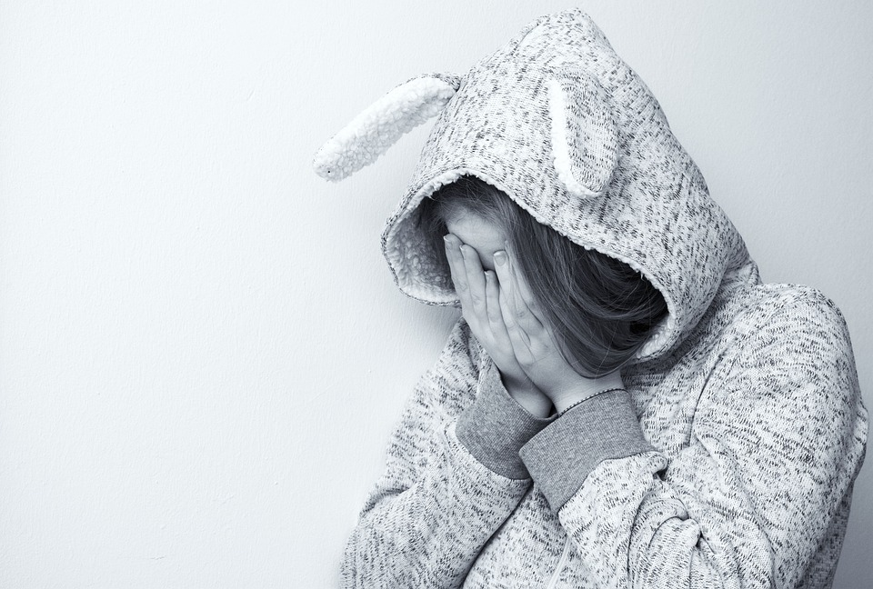
Lasta tulee suojella kaikenlaiselta kiusaamiselta ja väkivallalta.

Slide 18
Sen lisäksi…
Lapsi ei saa tehdä työtä, joka vahingoittaa hänen terveyttään tai koulunkäyntiään.
Lapsen mielipide tulee ottaa huomioon häntä koskevissa asioissa.
Lapsella on oikeus omaan uskontoon, kieleen ja kulttuuriin.
Ja monia muita!
Lasta ei saa syrjiä hänen tai hänen vanhempiensa ulkonäön, alkuperän, mielipiteiden tai muiden ominaisuuksien vuoksi.
Lapsilla on oikeus järjestäytyä ja toimia yhdistyksissä.

